Slide 1
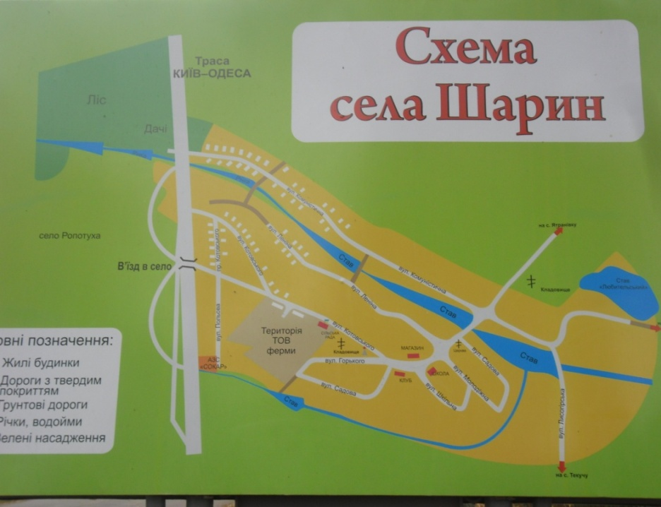
Шаринський навчально виховний комплекс “Дошкільний навчальний заклад-загальноосвітня школа I-III ступенів”
Уманської районної ради
Черкаської області
Підпроект :
Пишаємось тобою, рідний краю! Тема: «Сторінки історії мого села »
Підготувала
Учениця 10 класу
Слюсаренко Владислава

Slide 2
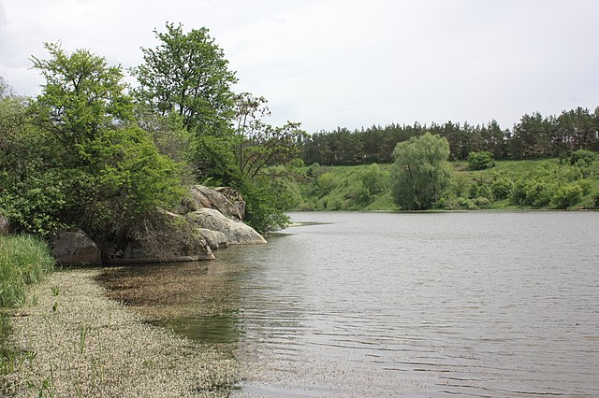
Село Шарин розкинулося на дні неглибокої балки, що тягнеться з північного заходу на південний схід.

Slide 3
Станом на 2001 рік, населення на території села становило 528 жителів.

Slide 4
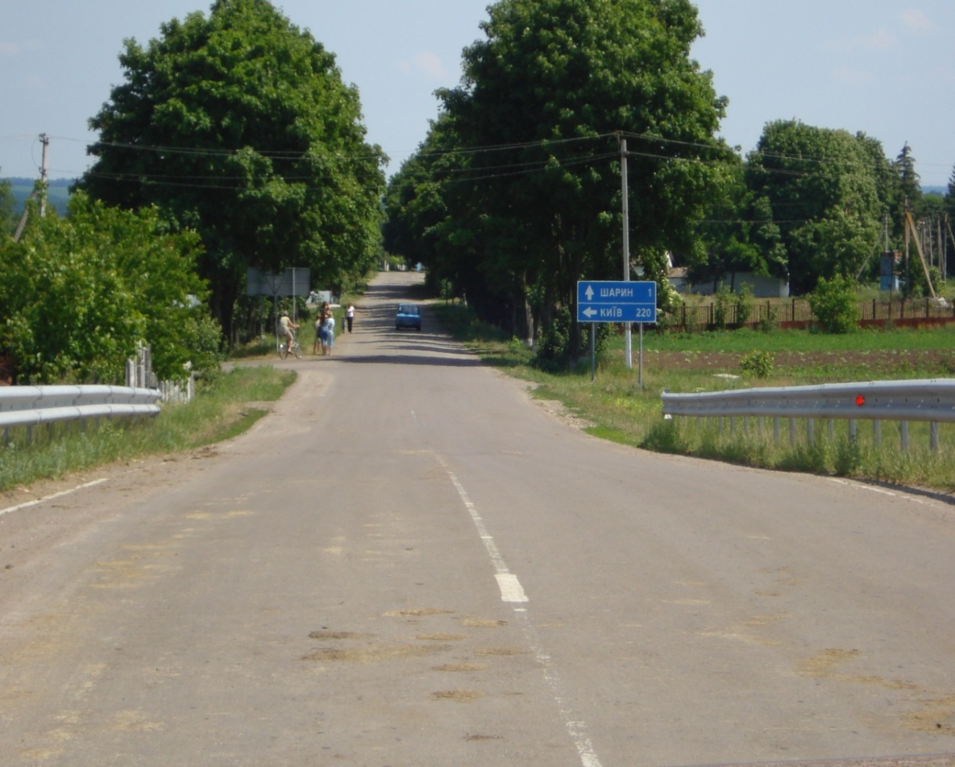
З переказів відомо, що назва села Шарин походить від назви бідних селян, які мали невеликі наділи землі біля річки Ятрань.
Селян цих звали Шарлатанами, жили на хуторі в декількох хатинах понад двісті років тому назад, і тільки з часом хутір почав збільшуватися до сучасних розмірів.

Slide 5
Під польським пануванням
Село і вся земля навколо належала графу Потоцькому. Він володів майже всією землею, якої було до 1479 десятин. Пізніше земля належала поміщику Глимбоцькому та орендареві Глайзнеру. Лише 1/3 частини всієї землі належала селянам, при чому вся була непридатна до обробітку

Slide 6
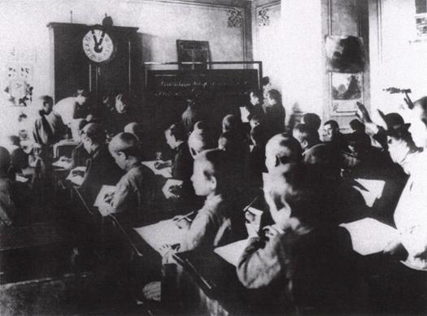
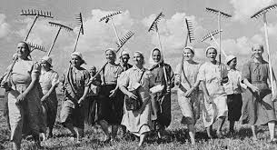
У 1913 році побудована школа на 3 класи
У 1917 році земля була передана в користування селянам
В 1930 році, в лютому місяці було засновано колгосп
« Більшовик»

Slide 7
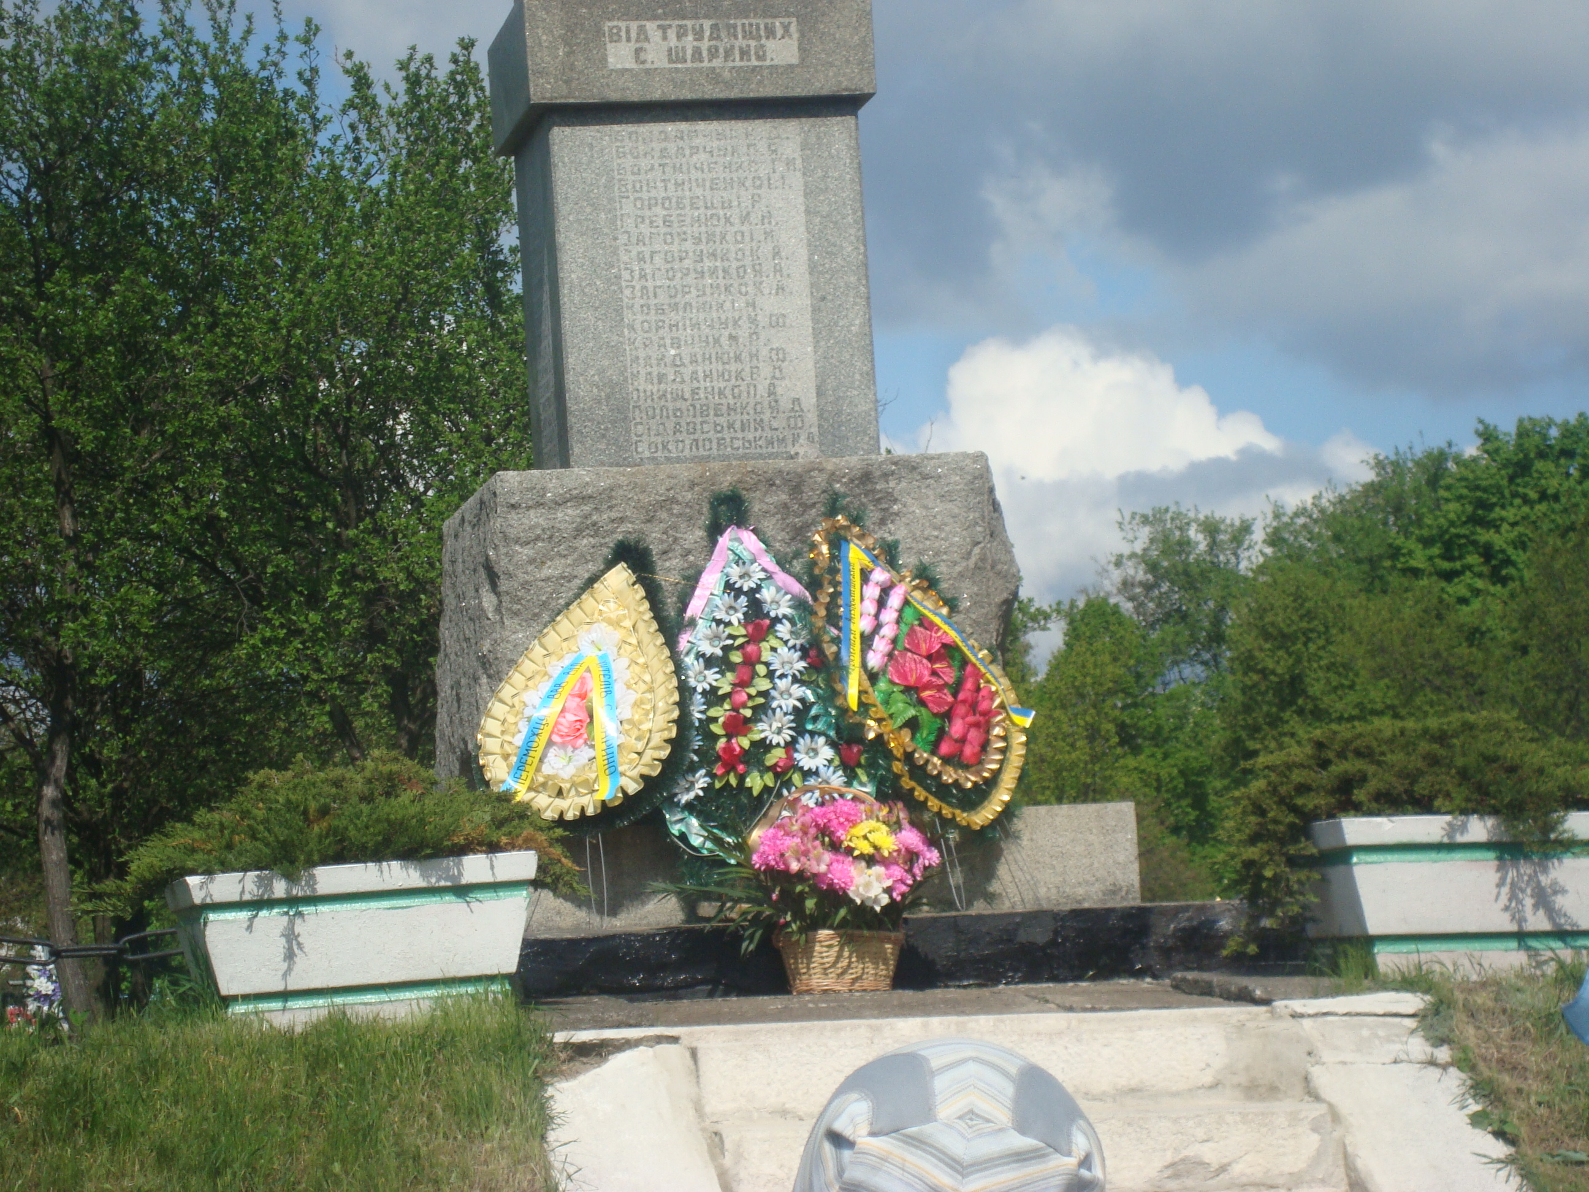
Роки війни
Війна - Чорна пляма в історії села. Все на території села було знищено, 90 осіб молоді насильно було відправлено на роботу в Німеччину, 57 наших односельців забрала у свої чорні руки смерть. Визволили село Шарин від німецьких загарбників 10 березня 1944 року.

Slide 8
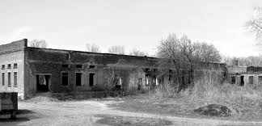
У 1959 році колгосп «Більшовик» , об’єднався із колгоспом ім.Горького с.Ропотуха.
8 липня 1987 року с.Шарин від’ єдналось від села Ропотуха в окреме господарство - колгосп «Більшовик»
В 1993 році колгосп «Більшовик» перейменовано в колективне сільсько- господарське пайове підприємство «Шарин». У квітні 2000 року КСПП «Шарин» було реорганізовано в сільсько- господарське товариство з обмежено відповідальністю « Шарин». У 2003 році СТОВ «Шарин» припинило свою господарську діяльність і землі стали орендувати ТОВ «Металіст», ФГ «Кравчукове».,
ПСП« Катрін»

Slide 9
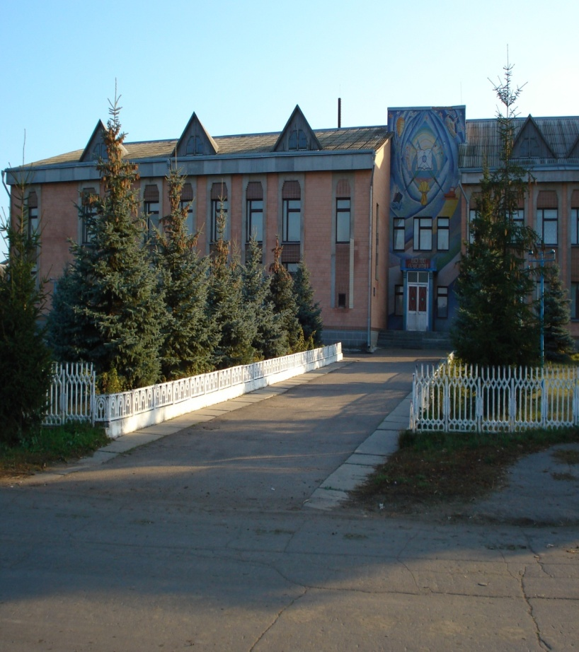
В 1993 році гостинно відчинила двері учням нова двоповерхова красуня – школа . Батьки і учні полегшено зітхнули: нарешті не треба їхати в чуже село. В 1999 році загальноосвітня школа І-ІІ ступеня була реорганізована в загальноосвітню школу І-ІІІ ступенів. Крім місцевих дітей, освітні послуги отримують і учні з навколишніх сіл: Ятранівки, Ропотухи, Фурманки.

Slide 10
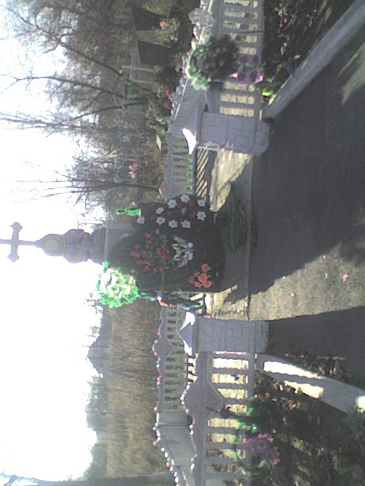
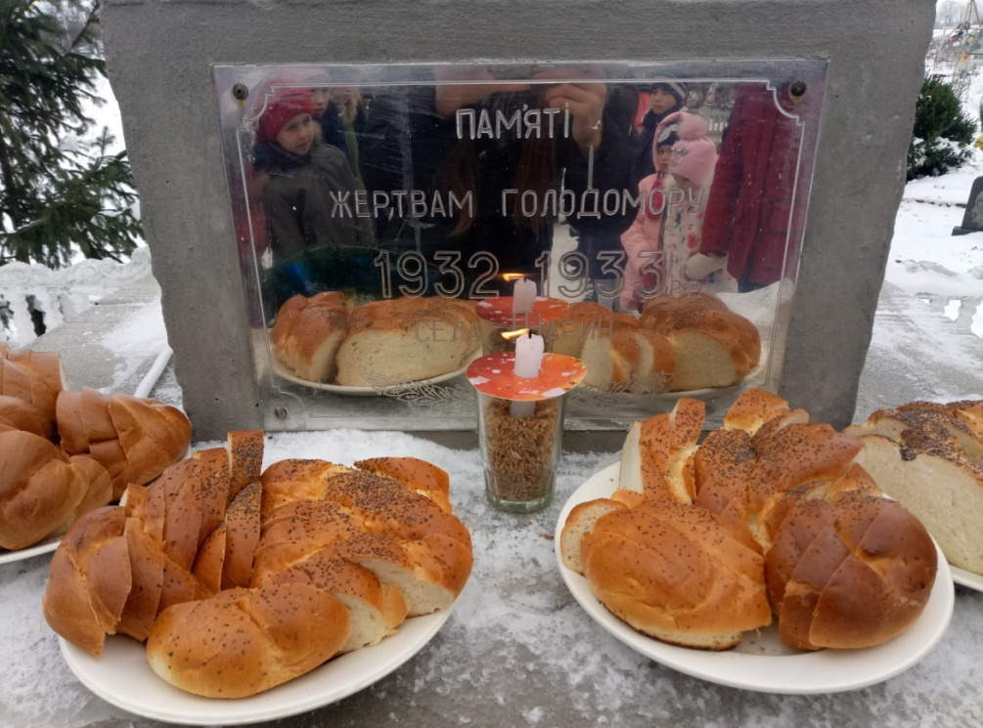
У 2005 році було побудовано і відкрито пам’ятний знак Жертвам Голодомору

Slide 11
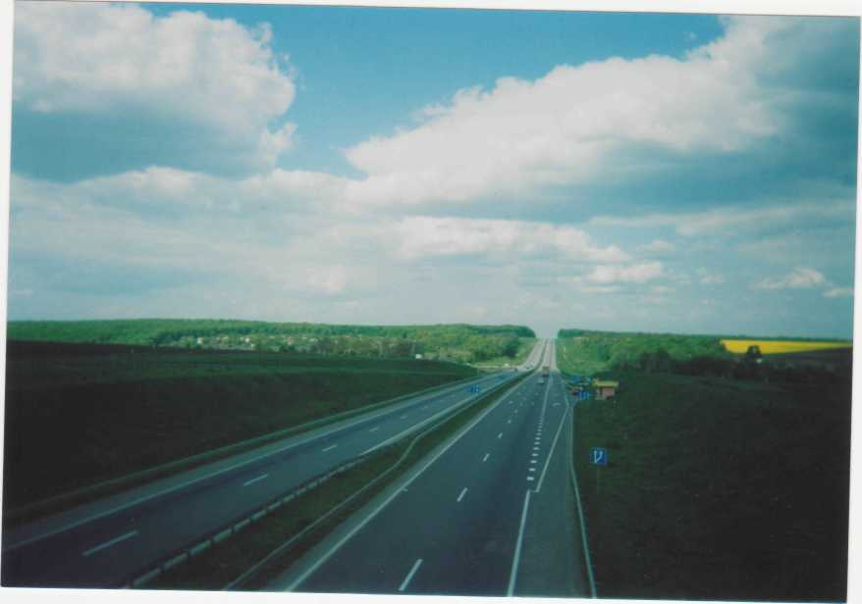
При реконструкції автодороги Київ-Одеса було знайдено старовинні речі, а саме: жорна, грубий примітивний посуд та різне хатнє начиння. Все це зберігається в Уманському краєзнавчому музеї.

Slide 12
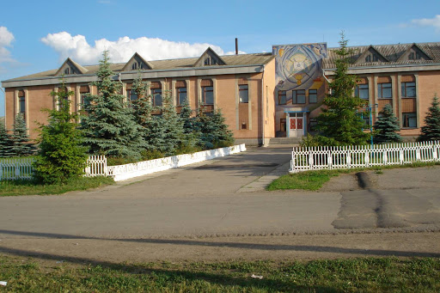
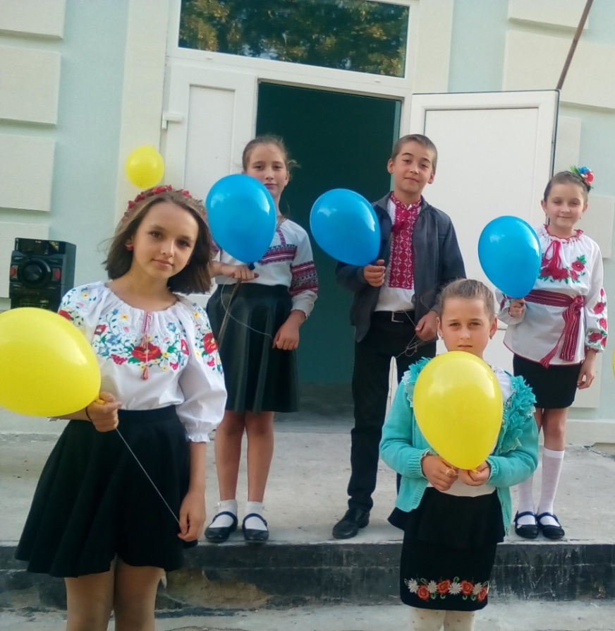
На сьогоднішній день на території села працюють такі установи: Шаринський навчально-виховний комплекс І-ІІІ ступенів, фельдшерський пункт, сільський клуб, бібліотека, поштове відділення, магазин, кафе-бар, православна церква..

Slide 13
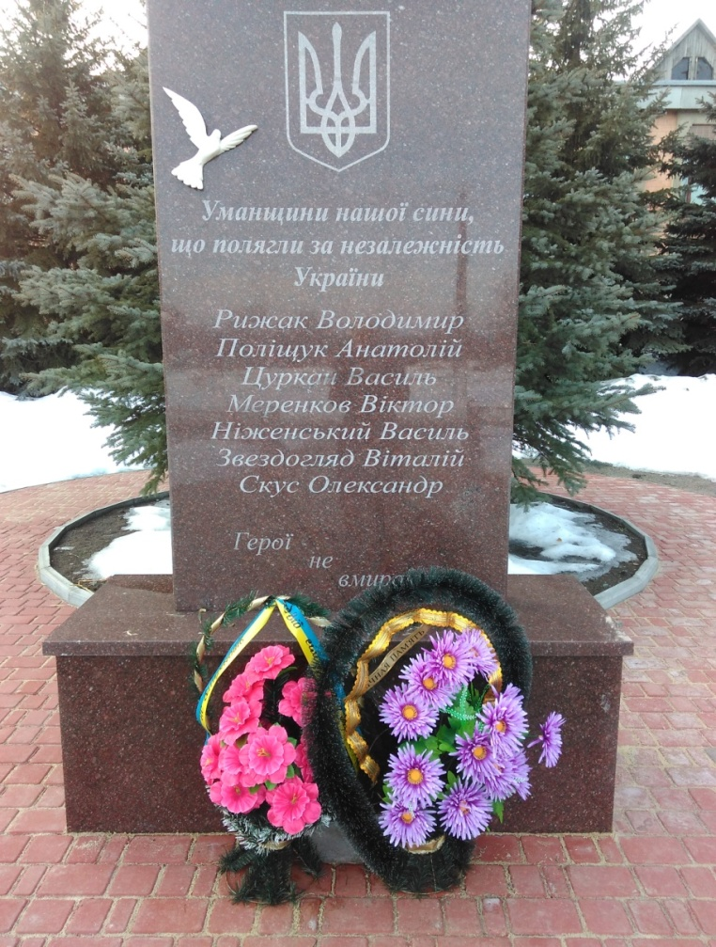
Пам´ятник Захисникам України, відкритий
6 грудня 2018 року

Slide 14
Історія – свідок минулого, світло істини, жива пам’ять. Історія – життя пам'яті. Історія – це свідок часу, учителька життя. Не знати історії – означає завжди бути дитиною. Цицерон

